Slide 1
第七章 刚体力学
不要因为走得太远，
就忘了我们为什么要出发。

Slide 2




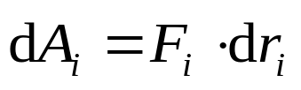
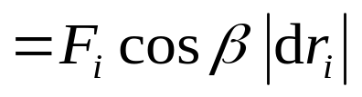



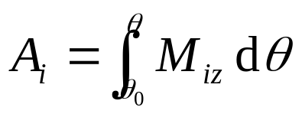

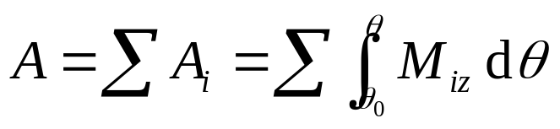



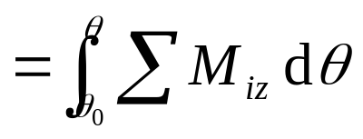
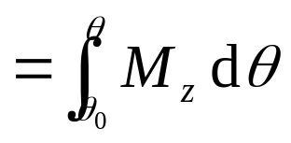


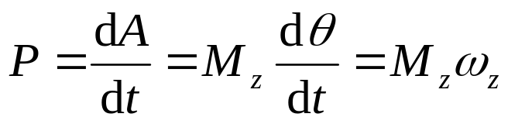
一、力矩的功
§7.4 刚体定轴转动的动能定理
刚体中P点在力 的作用下位移 则力的元功
z
ω
O
O
P
作用于刚体的外力的功，可用外力对转轴的力矩所做的功来计算。
力矩的功率：

Slide 3
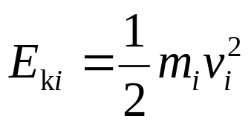
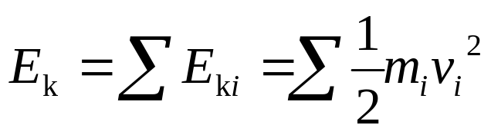
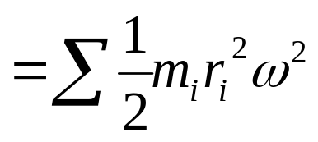
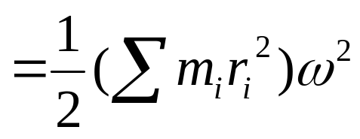
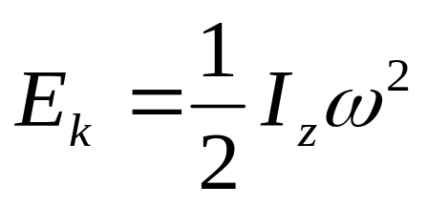
二、刚体定轴转动的动能定理
1. 定轴转动刚体的动能
当刚体绕定轴转动时，其动能为所有质点作圆周运动动能的总和。
任意质元的动能为：
刚体的动能

Slide 4
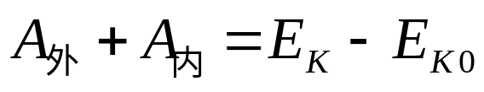
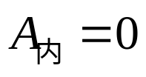
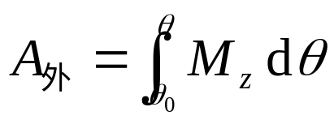
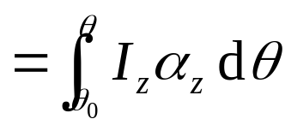
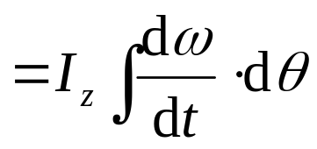
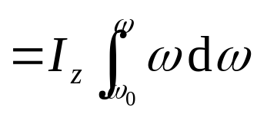
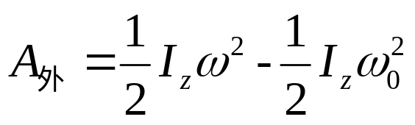
2. 定轴转动刚体的动能定理
质点系动能定理：
作用于刚体的外力对固定轴的力矩所做的功等于刚体绕定轴转动动能的改变量。

Slide 5
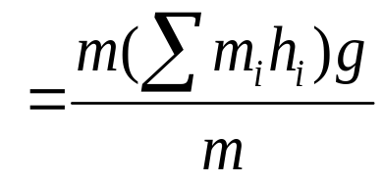
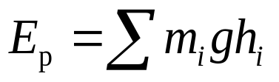
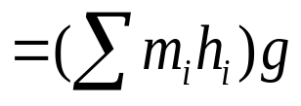
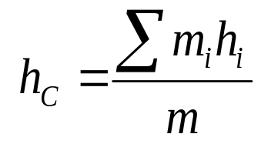
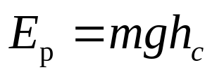
三、刚体的重力势能
刚体的重力势能
质心
刚体的重力势能与质量集中在质心上的一个质点的重力势能相同。

Slide 6

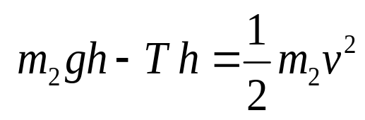

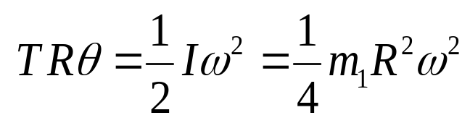
[例1]装置如图所示，均质圆柱体质量为m₁，半径为R，重锤质量为m₂ ，最初静止，后将重锤释放下落并带动柱体旋转，求重锤下落 h 高度时的速率v，不计阻力，不计绳的质量及伸长.
[解] 方法1. 利用质点和刚体转动的动能定理求解。
R
由质点动能定理
h
由刚体动能定理

Slide 7


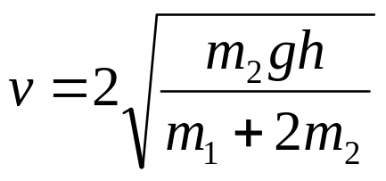
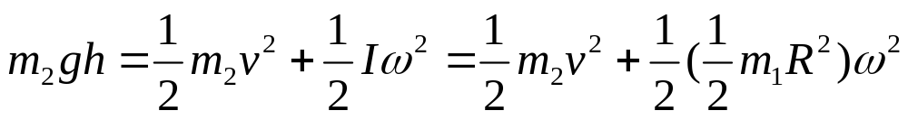

约束关系
联立得
R
方法2. 利用质点系动能定理求解
将转动柱体、下落物体视作质点系
h
由质点系动能定理
约束关系
联立得

Slide 8
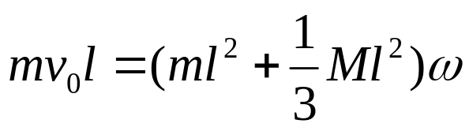
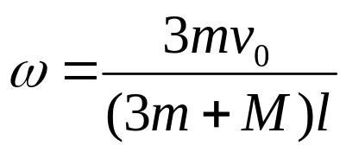
[例2]如图，长为l，质量为M的均匀细棒可绕过O点的转轴在竖直面内自由转动。一质量为m的质点以初速v₀沿水平方向运动，与静止在竖直位置的细棒的末端发生完全非弹性碰撞，碰撞后两者一起上摆。求
（1）碰撞后瞬间两者一起上摆的角速度ω；
（2）两者一起上摆的最大角度θ。
O
θ
[解] （1）杆+质点：竖直位置，外力（轴O处的力和重力）均不产生力矩，故碰撞过程中角动量守恒：
l
m
v₀

Slide 9
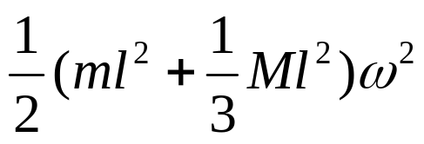
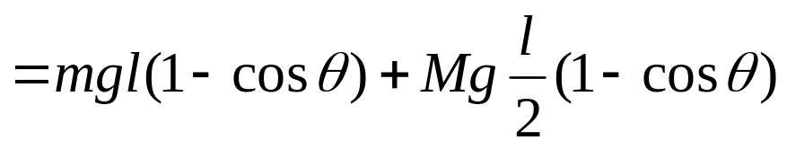
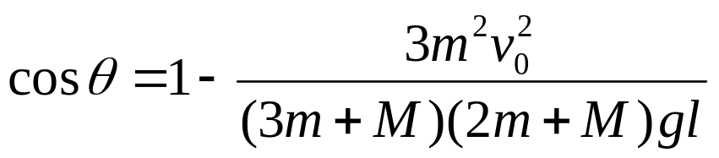
（2）杆在转动过程中机械能守恒：
O
θ
l
m
v₀

Slide 10
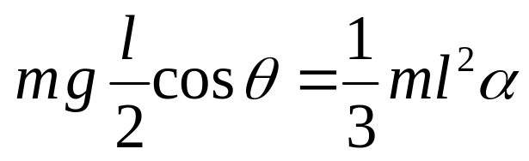
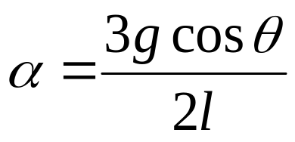
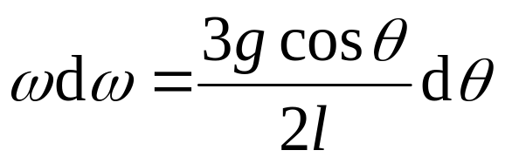
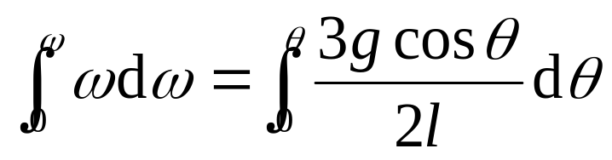
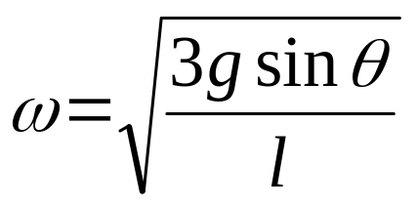
[例3]如图，质量为 m，长为 l 的均匀细棒绕过 O 点的转轴自水平位置以零角速度自由下摆。
求细棒运动到与水平夹角为 θ 时的角速度。
[解] 方法1. 利用刚体定轴转动的转动定理求解。
l
θ
C
mg
A

Slide 11
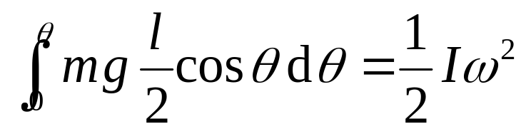
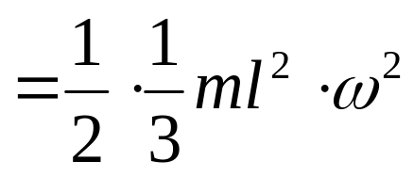
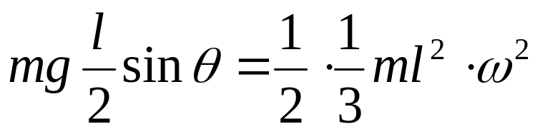
方法2. 利用刚体定轴转动的动能定理求解.
l
θ
设刚体运动到角位置θ处的角速度为ω，根据转动动能定理，有
C
mg
A
解得，

Slide 12
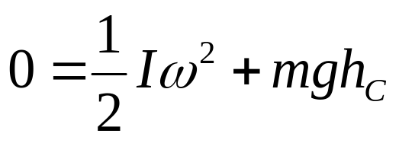
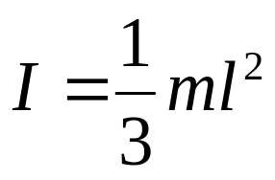
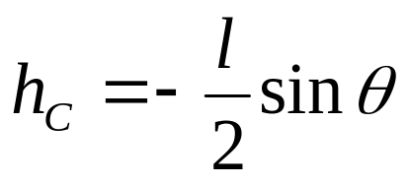
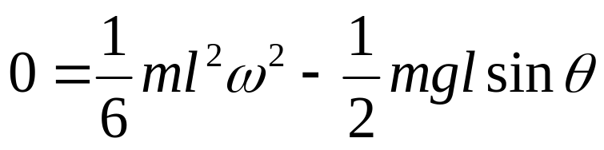
方法3. 利用机械能守恒定律求解.
取杆和地球为一个系统。杆在转动过程中只有保守力重力做功，系统机械能守恒。取初始状态为重力势能的零点。
l
θ
C
mg
将 和 代入上式，有
A
解得，

Slide 13
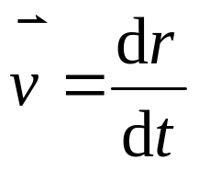
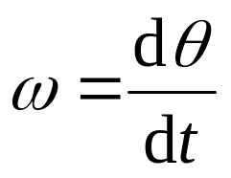
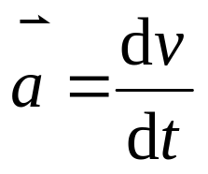
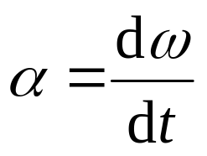


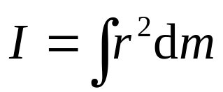

质点运动与刚体定轴转动对照表
质点运动 | 刚体定轴转动
速度
角速度
加速度
角加速度
力
力矩
质量
转动惯量

Slide 14








质点运动 | 刚体定轴转动
牛顿第二定律
转动定理
动量
角动量
动量定理
角动量定理

Slide 15








质点运动 | 刚体定轴转动
动量守恒定律
角动量守恒定律
动能
动能
力的功
力矩的功
动能定理
动能定理

Slide 16
作业：
P252 7.1.6
7.3.3, 7.3.6
7.5.1, 7.5.2, 7.5.4, 7.5.9

Slide 17
The end！

